Slide 1
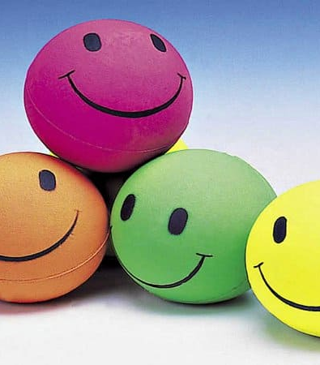


RISOTERAPIA como fomento del aprendizaje de las TICs

Slide 2
Justificación teórica.
Necesidad de adaptación al nuevo mundo digital. Brecha digital.
Falta de habilidades y/o competencias digitales.
Baja autoestima y confianza de las personas participantes.
Contexto social complejo.
Bajo nivel académico.
Falta de interés.
Escasa motivación.

Slide 3
Objetivos
Adquirir confianza en sí mismos/as para el aprendizaje de las TIC.
Erradicar barreras cognitivas que impidan la adquisición de competencias.
Mejorar la autoestima.
Conocer el nivel del grupo con el que vamos a trabajar así como sus intereses orientados al aprendizaje de las TIC. ( Evaluación inicial)
Incrementar la cooperación del grupo.
Dar a conocer nuestro proyecto y los recursos que ofrecemos.

Slide 4

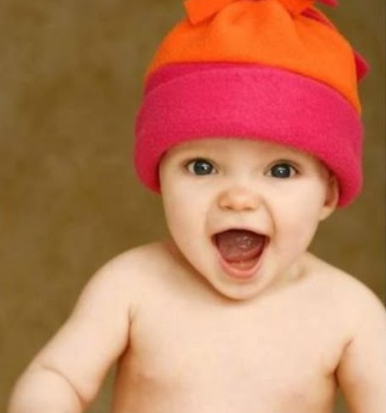
¿ QUÉ ES?
Es la técnica terapéutica destinada a mejorar el estado físico y psicológico a través de la risa.

Slide 5
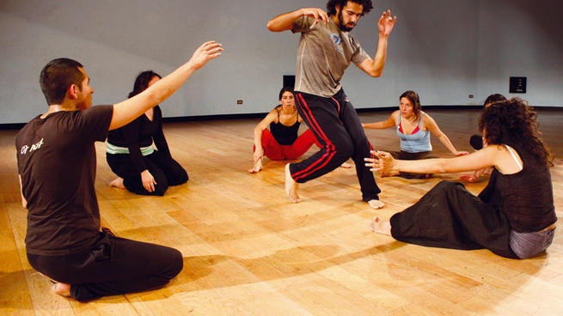
Metodología
Utilización de juegos y ejercicios físicos para trabajar diferentes aspectos:
- Creatividad.
-Expresión corporal y oral
-Autoestima
-Deshinibición

Slide 6
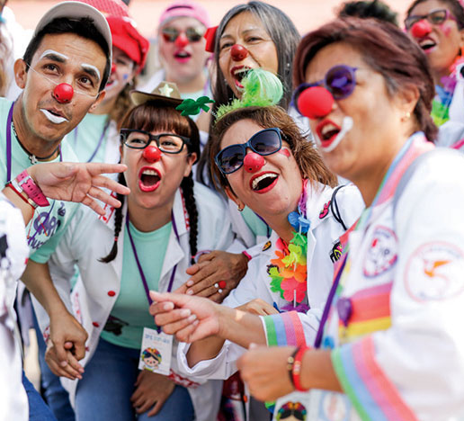
Beneficios para la salud
Refuerza el sistema inmunológico.
Baja la hipertensión.
Ejercita el sistema muscoloesquelético.
Mejora la capacidad respiratoria.
Elimina el insomnio.
Fortalece el corazón.
Efecto analgésico. Favorece la creación de endorfinas.

Slide 7

Beneficios sociales
Favorece un clima de trabajo relajado.
Mejora las relaciones interpersonales.
Favorece la cohesión grupal.
Mejora la comunicación entre los trabajadores.
Crea un ambiente de confianza.
Mejora la resolución de conflictos.

Slide 8


Además promueve una actitud mental positiva mejorando nuestra:
Productividad
Eficacia
Comunicación
Cooperación
Creatividad

Slide 9

UN REFERENTE MUNDIAL…
Doctor Doherty Hunter “ Patch Adams”. Su vida fue llevada al cine como un ejemplo de convicción y vocación del servicio médico.
“ Todos moriremos, nuestro trabajo consiste en aumentar la salud, ¿ sabes lo que esto significa? mejorar la calidad de vida no solo retrasar la muerte”.
“Un mismo acontecimiento puede ser percibido como feliz o triste, dependiendo de la actitud positiva o negativa de la persona que lo vive por lo que la consecución de la felicidad es una decisión interna del ser humano.”

Slide 10
silvia.pena@cruzroja.es

Slide 11
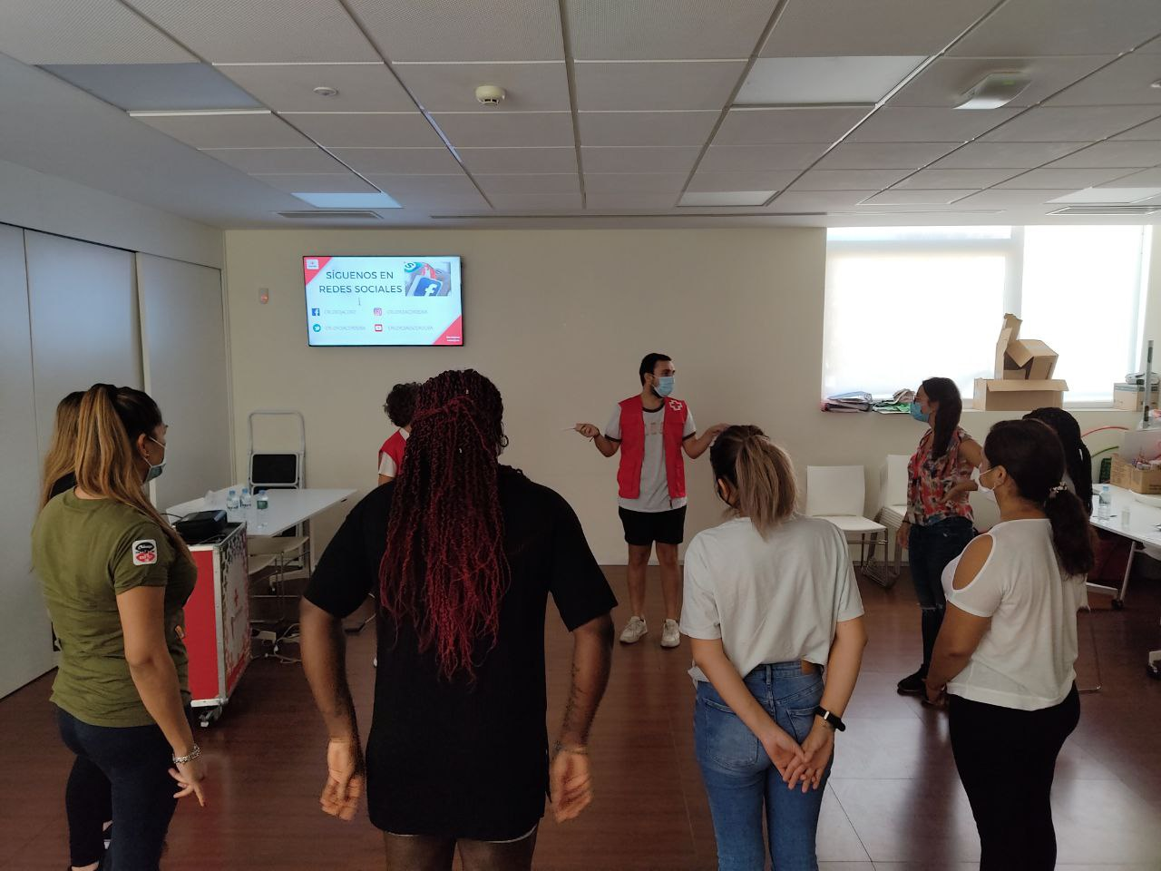
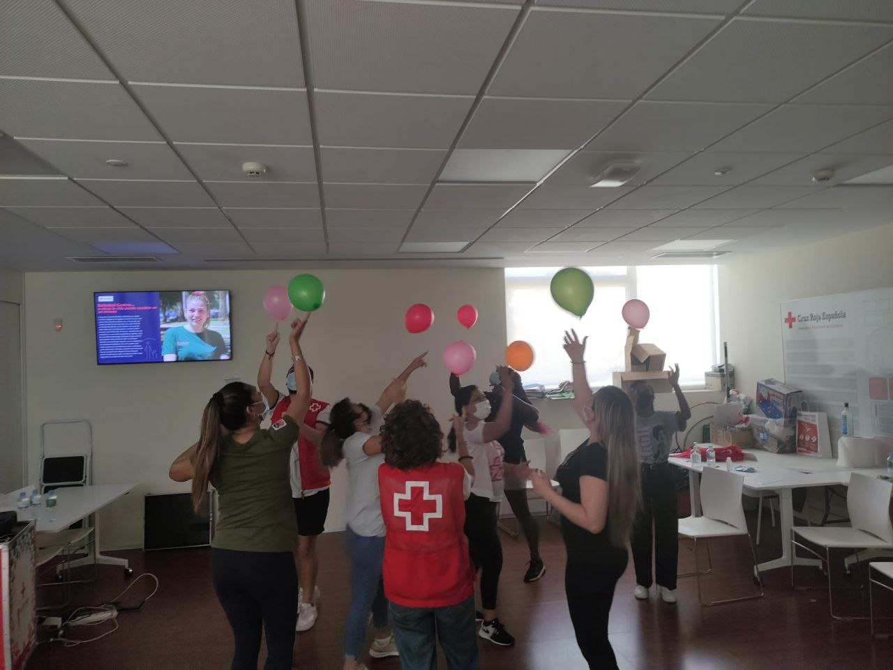
Septiembre 2021. Taller de Risoterapia dirigido a mujeres en situación de vulnerabilidad.

Slide 12
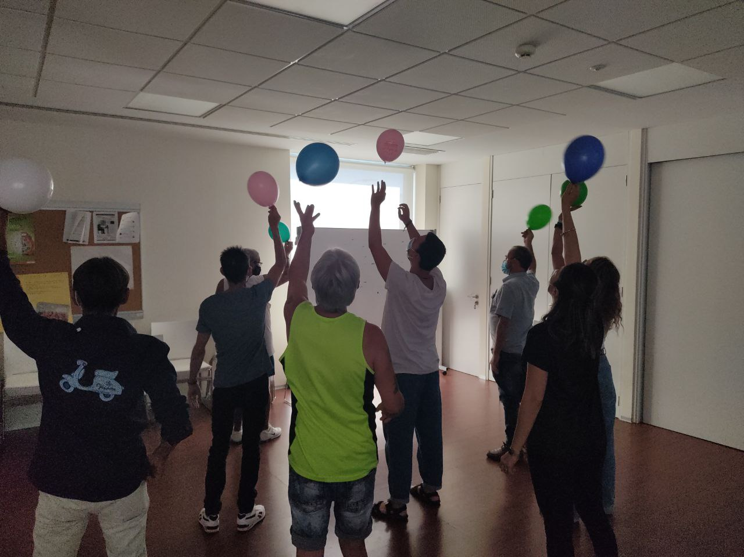
Taller de Risoterapia dirigido a personas con VIH

Slide 13
Muy interesante ¿verdad?
¿ Lo ponemos en práctica?
ES VUESTRO TURNO!

